Slide 1
目录
第一章 绪论
第二章 搜索技术
第三章 知识表示
第四章 推理技术
第五章 机器学习
第六章 数据挖掘
第七章 计算智能
第八章 智能体技术

Slide 2
Agent理论基础
Agent结构
多Agent系统
移动Agent

Slide 3
Agent理论基础
分布式人工智能
人工智能的发展：
符号逻辑、知识工程与专家系统、象棋比赛、数学难题证明，…
处理较“成型”的问题，利用成功的经验知识进行求解。
环境变化（分布式计算、互联网）：没有现成方法，没有知识 ？
引入新的活力

Slide 4
Agent理论基础
分布智能系统特点：
（1） 系统中的数据、知识, 以及控制不但在逻辑上, 而且在物理上是分布的, 既没有全局控制, 也没有全局的数据存储。
（2） 各个求解机构由计算机网络互连, 在问题求解过程中, 通信代价要比求解问题的代价低得多。
（3） 系统中诸机构能够相互协作, 来求解单个机构难以解决, 甚至不能解决的任务。

Slide 5
Agent理论基础
Agent产生与发展
Hewitt提出演员模型（1977）
在该模型中给出了一些“演员（Actor）”——一组具有知我包含、相互作用和并行执行的对象。
Minsky 《思维与社会》（1986）提出Agent
社会中的某些个体经过协商之后可求得问题的解，这些个体就是Agent，Agent应具有社会交互性和智能性。
1980 年Davis 和 Smith 提出了合同网（CNET）
CNET 使用投标—合同方式实现任务在多个节点上的分配。合同网系统的重要贡献在于提出了通过相互选择和达成协议的协商过程实现分布式任务分配和控制的思想

Slide 6
Agent理论基础
Agent产生与发展
Lesser等人主持研制分布式车辆监控测试系统 DVMT
DVMT 是以分布式传感网络数据解释为背景，对复杂的黑板问题求解系统之间的相互作用进行了研究，提供了抽象和模型化分布式系统行为的方法。
Gasser 等人研制了MACE 系统（1987 ）
是一个实验型的分布式人工智能系统开发环境。MACE 中每一个计算单元都称作主体，它们具有知识表示和推理能力，主体之件通过消息传送进行通信。MACE 的各个机构并行计算, 并提供了描述机构的描述语言，具有跟踪的demons 机制。

Slide 7
Agent理论基础
Agent定义与特征
“Agent是处在某个环境中的计算机系统，该系统有能力在这个环境中自主行动以实现其设计目标。” Wooldridge & Jennings
Agent
传感器输入
动作输出
环境

Slide 8
Agent理论基础
Agent定义与特征
Agent 弱概念
Autonomy(自治性）: agents operate without the direct intervention of humans or others, and have some kind of control over their actions and internal state;
Social ability（社会性): agents interact with other agents (and possibly humans) via some kind of agent-communication language ;
Reactivity（反应性）: agents perceive their environment, (which may be the physical world, a user via a graphical user interface, a collection of other agents, the INTERNET, or perhaps all of these combined), and respond in a timely fashion to changes that occur in it;
Pro-activeness（自主性）: agents do not simply act in response to their environment, they are able to exhibit goal-directed behavior by taking the initiative.

Slide 9
Agent理论基础
Agent 强概念
An agent to be a computer system that, in addition to having the properties identified above, is either conceptualized or implemented using concepts that are more usually applied to humans. For example, it is quite common in AI to characterize an agent using mentalist(心智） notions, such as knowledge（知识）, belief（信念）, intention（意图）, and obligation （承诺）. Some AI researchers have gone further, and considered emotional （情感） agents

Slide 10
Agent理论基础
Agent 其他属性
Mobility(移动性） is the ability of an agent to move around an electronic network ;
Veracity(诚实性） is the assumption that an agent will not knowingly communicate false information ;
Βenevolence（善意性） is the assumption that agents do not have conflicting goals, and that every agent will therefore always try to do what is asked of it;
Rationality （理性）is the assumption that an agent will act in order to achieve its goals.

Slide 11
Agent理论基础
理性主体
Bratman（1987）提出用BDI--信念（belief）、愿望（desire）、意图（intention）来表示Agent。
信念：是Agent对当前世界状况以及为达到某种效果所可能采取的行为路线的估计，从认知的角度；
愿望：是描述Agent对未来世界状态以及对所可能采取的行为路线的喜好，从情感的角度；
意图：认为目标是愿望的子集，但没有采取具体行动的承诺，如果某一或一些目标得到了承诺，这些目标就是意图。从意动方面来描述

Slide 12
Agent理论基础
BDI主体模型
BDI 主体模型可以通过下列要素描述：
（1）一组关于世界的信念；
（2）主体当前打算达到的一组目标；
（3）一个规划库，描述怎样达到目标和怎样改变信念；
（4）一个意图结构，描述主体当前怎样达到它的目标和改变信念。

Slide 13
Agent结构
慎思型Agent（deliberate Agent）
将Agent看作是一种特殊的知识系统，即通过符号人工智能的方法来实现Agent的表示和推理。慎思型Agent的最大特点就是将Agent看作是一种意识系统。人们设计的基于Agent系统的目的之一是把它们作为人类个体或社会行为的智能代理，那么Agent就应该能模拟或表现出被代理者具有的所谓意识态度，如信念、愿望、意图、目标、承诺、责任等。

Slide 14
Agent结构
慎思型Agent框图
BDI模型
Agent
环
境
知
识
信
念
环
境
传感器
愿望
内部状态
信息融合
目的
意图
知识库
规划
目标
动作
效应器

Slide 15
Agent结构
反应型Agent（reactive Agent）
反应型Agent认为，Agent的智能应该取决于感知和行动，从而提出Agent智能行为的“感知—动作”模型。此时的Agent不需要知识，不需要表示，也不需要推理，Agent可以象人类一样逐步进化，Agent的行为只能在现实世界与周围环境的交互作用中表现出来。
反应型Agent框图
Agent
环
境
传感器
当前世界
条件-动作
规则
动作
效应器

Slide 16
Agent结构
混合型Agent（hybrid Agent）
混合型Agent综合了反应型Agent和慎思型Agent两者的优点，具有较强的灵活性和快速的响应性。混合型Agent通常被设计成至少有两层的层次结构。高层是一个包含有符号世界模型的认知层，进行Agent整体规划与设计；低层是一个能快速响应和处理环境中突发事件的反应层。一般反应层具有较高的优先级。

Slide 17
Agent结构
机器人足球agent
战术要素
阵型要素
球员类型
对手模型
通讯模型
控制层
决策模块
动作层
内部状态
内部动作
世界状态
预测器
交互层
解释器
外部动作
hfutAgent结构
感知信息
真实世界
作用于环境

Slide 18
多Agent系统
MAS发展
MAS的研究历史最早可以追溯到80年代中期的Actors模型，接着是Davis和Smith提出的合同网协议。合同网协议至今仍被认为是关于通信、MAS协商研究的经典工具。
研究内容：针对开放动态的环境，研究MAS的求解框架和求解方法。包括Agent之间的协商、合作、任务分配机制、社会法则、过滤策略以及行为规范和联盟。

Slide 19
多Agent系统
MAS与联合意图
多个Agent意识态度之间的交互问题，这是MAS理论研究的重要部分之一。
能够对环境中其他Agent的意识态度进行推理是Agent间共存、竞争或协作的要求Agent之间的协同、协商和协作行为是在其各种精神状态的支配和控制下才产生、进行和完成的。与共享精神状态相关的理论主要涉及到相互信念、联合目标和联合意图等概念。其中以联合意图为代表，在多Agent环境下，相互信念即是所谓的公共知识，它与多Agent通信密切相关。

Slide 20
多Agent系统
多Agent协商
多Agent的关键技术可以概括为协商协议、协商策略和协商处理三方面的内容。
协商协议的主要研究内容是Agent通信语言(ACL)的定义、表示、处理和语义解释。

Slide 21
多Agent系统
多Agent协商
协商策略是Agent决策和选择协商协议和通信消息的策略。
协商策略基本上可以分为五类：单方让步、竞争型策略、协作型策略、破坏协商和拖延协商。
竞争型策略一般是指协商参与者坚持自己的立场，在协商过程中表现出竞争行为，使协商结果向有利于自身利益方向发展。合同网协商模型、基于策论的协商过程等都属于此类。
协作型策略则是指协商各方都从系统利益出发，在协商过程中相互合作，他们采取的协商对策有利于寻找相互能接受的协商结果。采用协作型策略的协商过程包括部分全局规划、FA/C等。

Slide 22
多Agent系统
多Agent协商
协商处理包括协商算法和系统分析两部分内容。
协商算法用于描述Agent在协商过程中的行为，包括通信、决策、规划和知识库操作等。
系统分析的任务是分析和评价Agent协商的行为和性能，回答协商过程中的求解质量、算法效率以及系统的公平性和死锁等问题。

Slide 23
多Agent系统
多Agent规划
规划是连接精神状态与动作执行之间的桥梁，有关动作和规划的研究一直是Agent研究的活跃领域。MAS中的规划与经典规划不同，属于适应性规划，需要反映出环境的持续变化。
A Service Robot Copes with Changes Understanding, Learning, Planning, and Acting

Slide 24
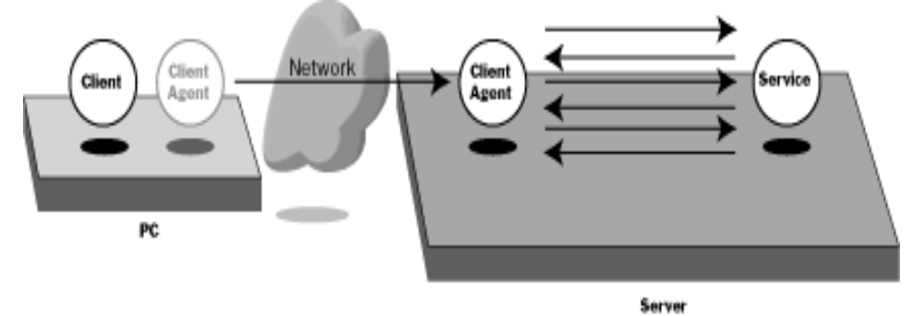
移动Agent
移动Agent是一种可以移动的Agent，它可自主地在异构的网络上，按照一定的规程移动，寻找合适的计算资源、信息资源或软件资源，利用与这些资源处于同一主机或网络的优势，就近处理或使用这些资源，代表用户完成特定的任务

Slide 25
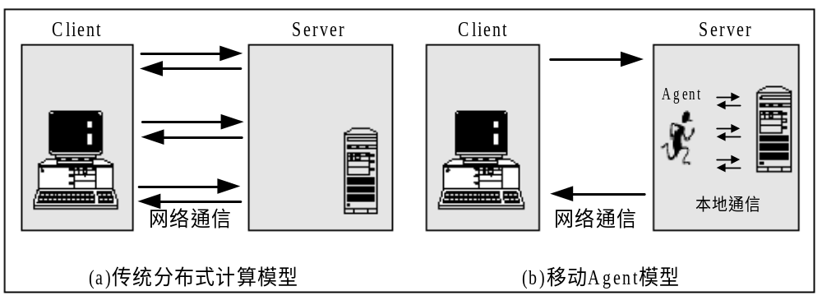
移动Agent
节省带宽：通过移动到服务器端工作并把最终数据传回客户机。
节省时间：减少了费时的网络传输，以及在规模较大的数据库操作中Agent能实现本地操作。
减少延迟：移动Agent移动到服务器端，直接传回最终结果，避免了中间数据的传输延迟。
异步方式：一旦移动Agent从客户端传输到另一台主机上，这台机器就可以和网络断开连接，直至想回收Agent或再次传送Agent。
负载平衡：移动Agent能轻易地从一个平台移动到另一个平台，它们带着自身代码移动到目的机器上无需预先安装就能运行，可以很方便地实现负载平衡。

